Slide 1
Teorie reálných hospodářských cyklů
(Real Business Cycles Theory)
Kritika modelu IS-LM - špatné mikroekonomické základy
- často založen jen na empirických zjištěních
- modeluje různé trhy odděleně
- ignoruje nabídkovou stranu
- ignoruje očekávání
- špatná dynamika modelu
Reakce na modely AS (Friedman, Lucas)- iluze trvá pouze krátkou dobu (1-2 měsíce), nezvládá vysvětlit delší cykly (empiricky 4-5 let)
RBCT- navazuje na modely AS, fluktuace výstupu jsou vysvětleny změnami produkční funkce (technologie) a tedy potenciálního výstupu
Změna technologie v těchto modelech exogenní
Ekonomika Robinsona Crusoe
Intertemporální (mezičasové) rozpočtové omezení (mezi dvěma obdobími)
Intratemporální rozpočtové omezení (mezi spotřebou a volným časem)

Slide 2
Intertemporální substituce- rozpočtové omezení
První období: důchod y₁ spotřeba c₁ úspory (y₁-c₁)
Druhé období důchod y₂ spotřeba c₂= y₂ + (y₁-c₁).(1+r)
nebo (současná hodnota spotřeby=PV důchodu)
Graficky:
Pokud vše uspoří:
c₂=OB=y₂+y₁.(1+r)
Pokud vše spotřebuje:
c₁=OA=y₁+y₂/(1+r)
Sklon rozpočtového omezení:
sklon=

Slide 3
Intertepmorální S.- různá rozpočtová omezení
Likviditní omezení
1) Může pouze spořit 2) Různé i z úspor a úvěrů (i_{D}<i_{L})

Slide 4
Intertemporální substituce- přidání veřejného sektoru
Veřejný sektor (Vláda)
Primární výdaje G₁, G₂;
Příjmy- čisté daně (daně-transfery) TA₁, TA₂;
Dluh z minulého období D_{g} ;
Dluhová služba r.D_{g} ;
Rozpočtové omezení:
běžný deficit

Slide 5
Veřejný dluh a jeho udržitelnost I
Změna veřejného dluhu
Podmínka stability: dD_{g}/dt=0 tedy TA-G=r.D_{g}
Obvykle důležitý podíl dluhu na HDP (Maastricht 60%)
B.I. Změna podílu veřejného dluhu/HDP (bez ražebného)
Podmínka stability: d(D_{g}/Y)/dt=0 tedy:
=g

Slide 6
Veřejný dluh a jeho udržitelnost

Slide 7
Zákon č. 23/2017 Sb., o pravidlech rozpočtové odpovědnosti sleduje dodržování 3 pravidel
Pravidlo limitu výše dluhu (dluhové pravidlo)
Pravidlo strukturálního deficitu sektoru veřejných institucí
Pravidlo rozpočtové odpovědnosti územních samosprávných celků

Slide 8
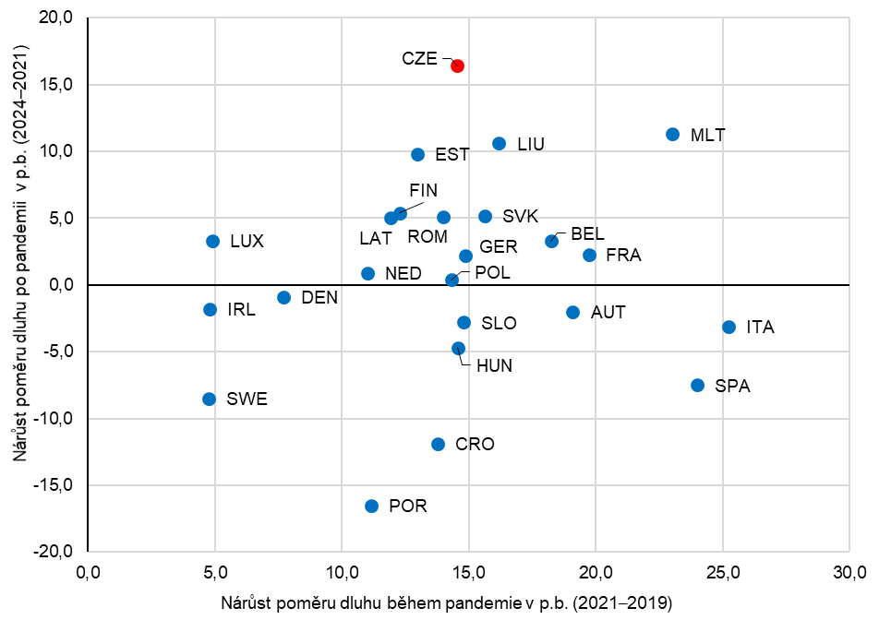
Veřejný dluh a jeho udržitelnost I
Komparace nárůstu poměru veřejného dluhu k HDP v období během a po pandemii COVID-19

Slide 9
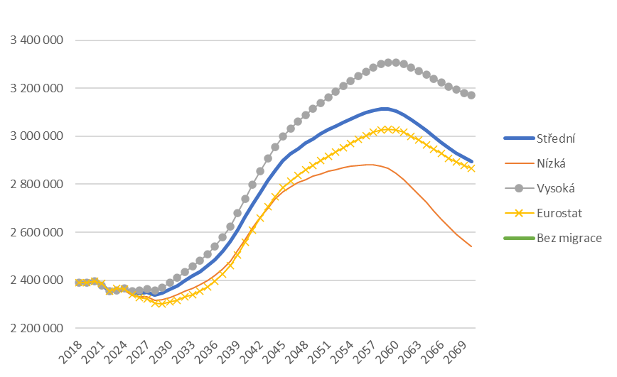
Veřejný dluh a jeho udržitelnost I
Počty starobních důchodců (dle současné legislativy; ČSÚ, UNRR)

Slide 10
Veřejný dluh a jeho udržitelnost II
B.I. Změna podílu veřejného dluhu/HDP (s ražebným)
tedy pro d([P.D_{g}]/[P.Y])/dt=0:
=π

Slide 11
Konsolidované RO soukromého sektoru a vlády
Spotřebitelé: Vláda:
Barro-Ricardianská ekvivalence: nechť G₁ a G₂ jsou konstantní; ↓TA₁⇒↑TA₂; co se stane s C?
Z R.O. vlády: (1+r).G₁ - (1+r).TA₁= TA₂ - G₂ ⇒
ΔTA₂= (1+r). ΔG₁+ ΔG₂ -(1+r). ΔTA₁= -(1+r). ΔTA₁
P.V. důchodů DOM: ΔW=ΔY₁ -ΔTA₁ +ΔY₂ /(1+r)-ΔTA₂ /(1+r)=
-ΔTA₁ +ΔTA₁ . (1+r)/(1+r)=0 C se nezmění!
(pro r=r_{G})

Slide 12
Průměrná daňová sazba při různých úrovních měsíčních zdanitelných příjmů domácností

Slide 13
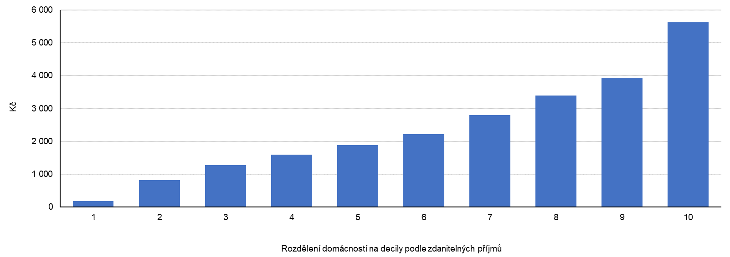
Průměrná měsíční daňová úspora domácností seřazených podle výše měsíčních zdanitelných příjmů

Slide 14
Barro- Ricardianská ekvivalence
Kdy neplatí?
1. Vláda nižší úrokovou míru než soukromý sektor (r>r_{G})
2. Lidé nežijí nekonečně dlouho (TA₁ a TA₂ placeny různými generacemi)
3. Daně mají vliv na pracovní úsilí (↓TA₁⇒↑L₁ ⇒↑Y₁ ⇒↑C₁)
4. Existují aktivní likviditní omezení

Slide 15
RBC teorie- intertemporální substituce analyticky
Robinson může směnit ořechy, může je půjčit
Tři trhy:
1) Trh zboží
2) Trh peněz
3) Trh zápůjčního kapitálu
Rozpočtové omezení:
kde c_{t} a y_{t} jsou reálná spotřeba a výstup, b je množství obligací, i nominální úroková sazba,
m nominální množství peněz

Slide 16
RBC teorie- intertemporální substituce analyticky
Rozpočtové omezení pro dvě období (m_{t}=konst.) :
2^{hé} obd. ⇒
1^{ní} obd.
Issue for Seminar: nalezněte rozpočtové omezení pro více než dvě období (3,4,…,n,...∞). Jak se RO změní, když umožníme růst m a P konstantní mírou?

Slide 17
RBC teorie- intertemporální substituce II
Nárůst W (čistý důchodový efekt)

Slide 18
RBC teorie- intertemporální substituce II
Nárůst W (čistý důchodový efekt) Nárůst i (čistý věřitel)
(důchodový vs. substituční efekt)

Slide 19
RBC teorie- intertemporální substituce II
Nárůst W (čistý důchodový efekt) Nárůst i (čistý věřitel)
(důchodový vs. substituční efekt)

Slide 20
RBC teorie- intertemporální substituce II
Nárůst i
a) čistý věřitel- ↑i ⇒ ↑W - pozitivní důchodový efekt ⇒↑c₁,↑ c₂
- substituční efekt ⇒↓c₁,↑ c₂
- celkový vliv ⇒? c₁,↑ c₂
b) čistý dlužník- ↑i ⇒ ↓W - negativní důchodový efekt ⇒↓c₁,↓ c₂
- substituční efekt ⇒↓c₁,↑c₂
- celkový vliv ⇒↓c₁,? c₂
Empirická evidence- vliv i platí pro individuální domácnosti, na agregátu není důchodový efekt patrný-
proč?- průměrná domácnost není ani dlužník ani věřitel tedy Σb_{i}=B_{i}=0.
Interteporální substituce práce (volného času)- podobné, y₁ a y₂ jsou funkcí l₁ a l₂.
1) Nárůst W- čistý důchodový efekt- ↑c, ↓l v obou obdobích
2) Nárůst i- substituční efekt- ↑l₁, ↓l₂- dnešní volný čas je relativně dražší než v budoucnu- tedy nárůst úspor- ↑i ⇒↑l₁ (⇒↑y₁) & ↓c₁ ⇒↑s₁
Agregátní úroveň- žádný důchodový efekt pro nárůst i.

Slide 21
Intratemporální substituce
Substituce mezi spotřebou (c) a volným časem (L)- L=1-l (l -práce)

Slide 22
Intratemporální substituce
Paralelní posun produkční funkce
(důchodový efekt)
MPL je ∀l stejné; ↑c,↓l;

Slide 23
Intratemporální substituce
Paralelní posun produkční funkce Proporcionální posun f(l)
(důchodový efekt) (rozdělení mezi důchodový&substituční efekt)
MPL je ∀l stejné; ↑c,↓l;

Slide 24
Intratemporální substituce- proporcionální posun
Čistý substituční efekt
↑ MPL ∀l⇒↑c, ↑l;

Slide 25
Intratemporální substituce- proporcionální posun
Čistý substituční efekt Rozdělení mezi důchodový&substituční efekt
Důchodový efekt ↑c, ↓ l
↑ MPL ∀l⇒↑c, ↑l; Substituční efekt ↑c, ↑ l
Celkový efekt ↑c, ? l

Slide 26
Intratemporální substituce- proporcionální posun
Celkový efekt- různé možnosti
Důchodový efekt ↑c, ↓ l
Substituční efekt ↑c, ↑ l
Celkový efekt ↑c, ? l

Slide 27
RBC teorie- změna v produkční funkci
Intertemporální a intratemporální substituce dohromady
Důležité trvání změny (dočasná vs. permanentní změna), typ změny (paralelní vs. proporcionální posun)
Permanentní paralelní posun produkční funkce
funkce MPL se v obou obdobích nemění;
↑y₁,↑y₂ ⇒↑W ⇒↑c₁,↑c₂, ↓l₁, ↓l₂ , nárůst reálných mezd v obou obdobích (↑MPL vzhledem k ↓l- ne posun křivky MPL, ale pohyb po křivce). ↓l omezí počáteční ↑y ale nepřeváží jej. mpc→1, mps→0,
B) Dočasný paralelní posun produkční funkce (v 1. období)
domácnosti rozdělí dodatečný důchod mezi současnou a budoucí spotřebu. Opět žádná změna funkce MPL v obou obdobích; ↑W ⇒↑c₁,↑c₂, ↓l₁, ↓l₂, ↑y₁ (↓l₁ nepřeváží počáteční ↑y₁), ↓y₂ (díky ↓l₂) ; mpc→1/2, mps→1/2,

Slide 28
RBC teorie- změna v produkční funkci
Intertemporální a intratemporální substituce dohromady
C) Permanentní proporcionální posun produkční funkce (pouze substituční efekt)
↑MPL v obou obdobích⇒ ↑l₁,↑l₂ ⇒↑y₁,↑y₂ (intratemporální substituce); intertemporální efekt omezený (stejný nárůst MPL v obou obdobích),
D) Dočasný proporcionální posun produkční funkce (čistý substituční efekt, 1. období)
↑MPL₁ ⇒ ↑l₁ ⇒↑y₁,↑c₁, ale↑y₁ >↑c₁ , (intratemporální substituce spotřeby);
Volný čas v 1. období relativně dražší- intertemporální substituce volného času- ↓l₂ ⇒ ↓ y₂, ,↑c₂
Issue for seminar- analyzujte dočasné změny f(y) pro změny v druhém období

Slide 29
Základní model vyčišťujících se trhů
I) Podmínky agregátní konzistence- i) Důchod = spotřebě (rovnováha na trhu zboží)
ii) Agregované B=0 (rovnováha na trhu obligací)
iii) M_{S}=M_{D} (rovnováha na trhu peněz)
II) Walrasův zákon trhů- pokud platí 2 podmínky AK, pak musí platit i třetí
Pro každou z domácností musí platit:
Agregace pro všechny domácnosti:
(s užitím a )
Po přeskupení:
(s užitím předp. B₀=0)
i) C₁=Y₁
ii) B₁=0
iii) M₀=M₁
Pokud platí dvě podmínky, musí platit i ta třetí; stačí sledovat pouze dva trhy

Slide 30
RBC teorie- Trh zboží
Vyčištění trhů: C=Y orY_{D} (i,...) = Y_{S} (i,...)- vyčišťující veličina- úroková míra
1) ↑i ⇒ intertemporální substituce; tedy ↓c a ↑l ⇒ ↑y –pohyb po křivce

Slide 31
RBC teorie- Trh zboží
Vyčištění trhů: C=Y orY_{D} (R,...) = Y_{S} (R,...)- vyčišťující veličina- úroková míra
1) ↑i ⇒ intertemporální substituce; tedy ↓c a ↑l ⇒ ↑y –pohyb po křivce
2) ↑W (důchodový efekt z posunu produkční funkce)⇒↑c (tedy ↑Y_{D} ), ↑l omezí původní ↑Y_{S};

Slide 32
RBC teorie- Trh zboží
Vyčištění trhů: C=Y orY_{D} (R,...) = Y_{S} (R,...)- vyčišťující veličina- úroková míra
1) ↑i ⇒ intertemporální substituce; tedy ↓c a ↑l ⇒ ↑y –pohyb po křivce
2) ↑W (důchodový efekt z posunu produkční funkce)⇒↑c (tedy ↑Y_{D} ), ↑l omezí původní ↑Y_{S};
3) substituční efekt ze změn MPL- ↑l ⇒ ↑y, ↑Y_{S}
↑c ⇒ ↑Y_{D} ale ↑Y_{S} >↑Y_{D}

Slide 33
RBC teorie- Trh peněz
M_{S} = P . M_{D} / P ( Y , i , tc )
+ - +

Slide 34
RBC teorie- celkový trh
Na trhu zboží je určen důchod a úroková míra (ty určí M_{D}) trh peněz je pak vyčišťen změnami P
1) Dočasný negativní paralelní posun produkční funkce- ↓W ale relativně malá změna- malý dopad na ↓c (↓Y_{D}), ↑l. ↓Y_{S}>↓Y_{D}- pro vyrovnání trhu zboží je nutné ↑i
Trh peněz- ↓Y a ↑i ⇒↓M_{D}/P⇒↑P
Problém- proticyklický pohyb práce x empirické zkušenosti; možné vysvětlit změnami MPL (dočasné ↓MPL⇒ ↓l (větší posun Y_{S})

Slide 35
RBC teorie- celkový trh
2) permanentní paralelní posun produkční funkce dolů- větší důchodový efekt- větší pokles Y_{D}, menší změna Y_{S}. Žádná změna úspor a úrokové míry,intertemporální substituce
Issue for seminar: Co se stane v RBC modelu pokud se změní preference od volného času ke spotřebě? Jak je výsledek modelu ovlivněn podporou v nezaměstnanosti?

Slide 36
RBC teorie- analytická verze

Slide 37
Trh práce v RBC modelu
1) Trvalý proporcionální posud produkční funkce nahoru

